Slide 1
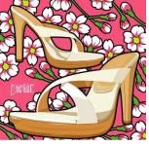
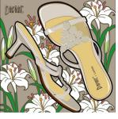
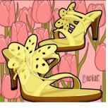
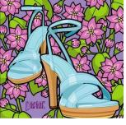
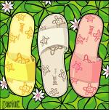
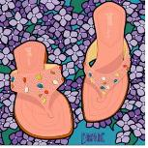
由达芙妮说开去……
“我希望每一个踏入达芙妮的女人，都像是谈了一场恋爱，体验一场华丽的戏，甚至找到真正的自己，所以无论今日女孩或是明日女人，自信的女人都会在达芙妮的引领下－新生感动。”
——达芙妮设计理念

Slide 2
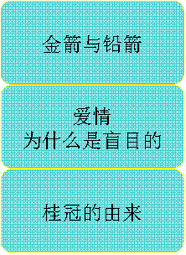
达芙妮与阿波罗的爱情悲剧

Slide 3
说不尽的神话典故
推巨石上山的西绪福斯
神农尝百草
扶桑十日
阿里阿德涅之线
阿波罗之箭
阿喀琉斯的脚肿
诺亚方舟
嫦娥奔月
珀涅罗珀的织物
不和的金苹果
达摩克斯之箭
Sphinx’s riddle
奥吉亚斯牛圈
共工怒触不周山
Pile Pelion on Ossa
后羿射日
Midas touch
失乐园

Slide 4
通识教育经典导读
希腊神话与传说
主讲：张阿娜 邮箱：258194194@qq.com

Slide 5
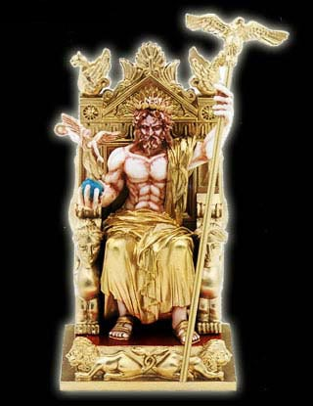
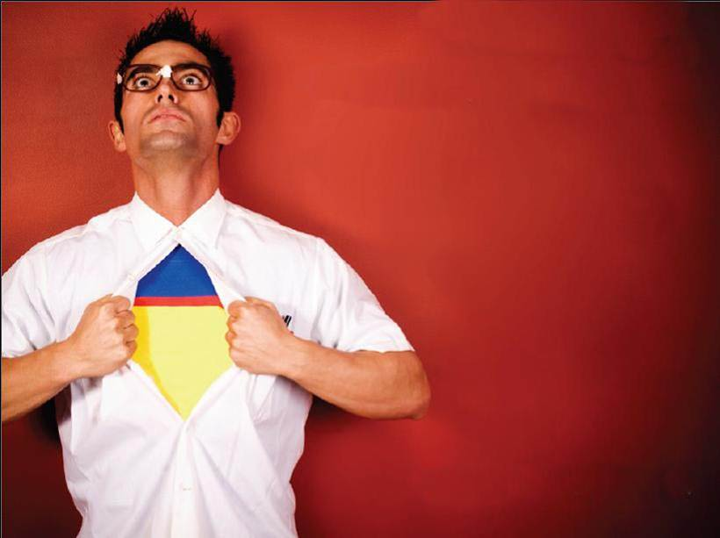
第一节
第二节
第三节
希腊神话知识
希腊神话神祇
希腊神话英雄

Slide 6
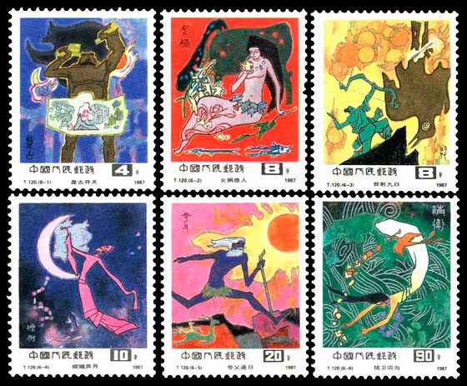
1.1 神话的概念
神话（Myth），“关于神祇与英雄的传说与故事”。
神话是“通过人民的幻想用一种不自觉的艺术方式加工过的自然和社会形式本身”。
“任何神话都是用想象或借助于想象以征服自然力、支配自然力，把自然力加以形象化。因而，随着这些自然力的实际上被支配，神话就消失了。”
（马克思《<政治经济学批判>导言》
《马克思恩格斯选集》第二卷
人民出版社P113）

Slide 7
人类文化学
1.2神话的起源
它起源于巫术和宗教的祭祀、礼仪（弗雷泽《金枝》）如希腊的司植物生长的狄俄尼
索斯。
社会学
心理学
“人们的幻想用一种不自觉的艺术方式加工过的自然和社会形态本身”。（马克思语）比如说普罗米修斯与火。
以己度他信以为真
它是人类最伟大的天赋——想象力结出的硕果。比如对自然灾害——海啸的发生/雷电的产生
哲学
万物有灵论（英国）人类学家泰勒，推论原始人在宗教形成前相信具有生长或活动的现象。后英国马莱特“前万物有灵论”万物有灵观念之前已有观念：物质世界是活的。

Slide 8
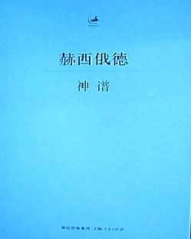
希腊神话概况
赫西俄德的《工作与时日 神谱》、荷马史诗、古希腊悲剧、（德）斯威布《希腊的神话与传说》
特点：系统化、谱系化

Slide 9
希腊神话——神谱系
原始天神：混沌
卡俄斯（chaos）
黑夜女神
尼克斯（Nyx）
大地女神 该亚（Gaea）
爱欲之神
厄洛斯（Eros）
天神（男神）
乌拉诺斯
库克罗普斯
独眼
巨人族
十二泰坦
百手三巨人
赫卡同刻伊瑞斯
复仇女神
巨人种族
墨利亚神女
俄刻阿诺斯 Oceanus 大洋河流之神；科俄斯 Coeus 暗、智力、问神
许佩利翁 Hyperion 光明、太阳神；克瑞斯 Crius 生长、生机之神
伊阿佩托斯Iapetus 灵魂、死亡之神；克洛诺斯Cronus天、时空之神
提亚Thea 宝物、日光及视力女神；瑞亚Rhea 丰饶、时光、风霜女神
忒弥斯Themis水女神、秩序正义女神；涅莫绪涅Mnemosyne记忆女神
菲碧 Phoebe 回答、神喻月亮女神；泰西斯Tethys 最早的海洋女神
奥林波斯诸神：宙斯+赫拉

Slide 10
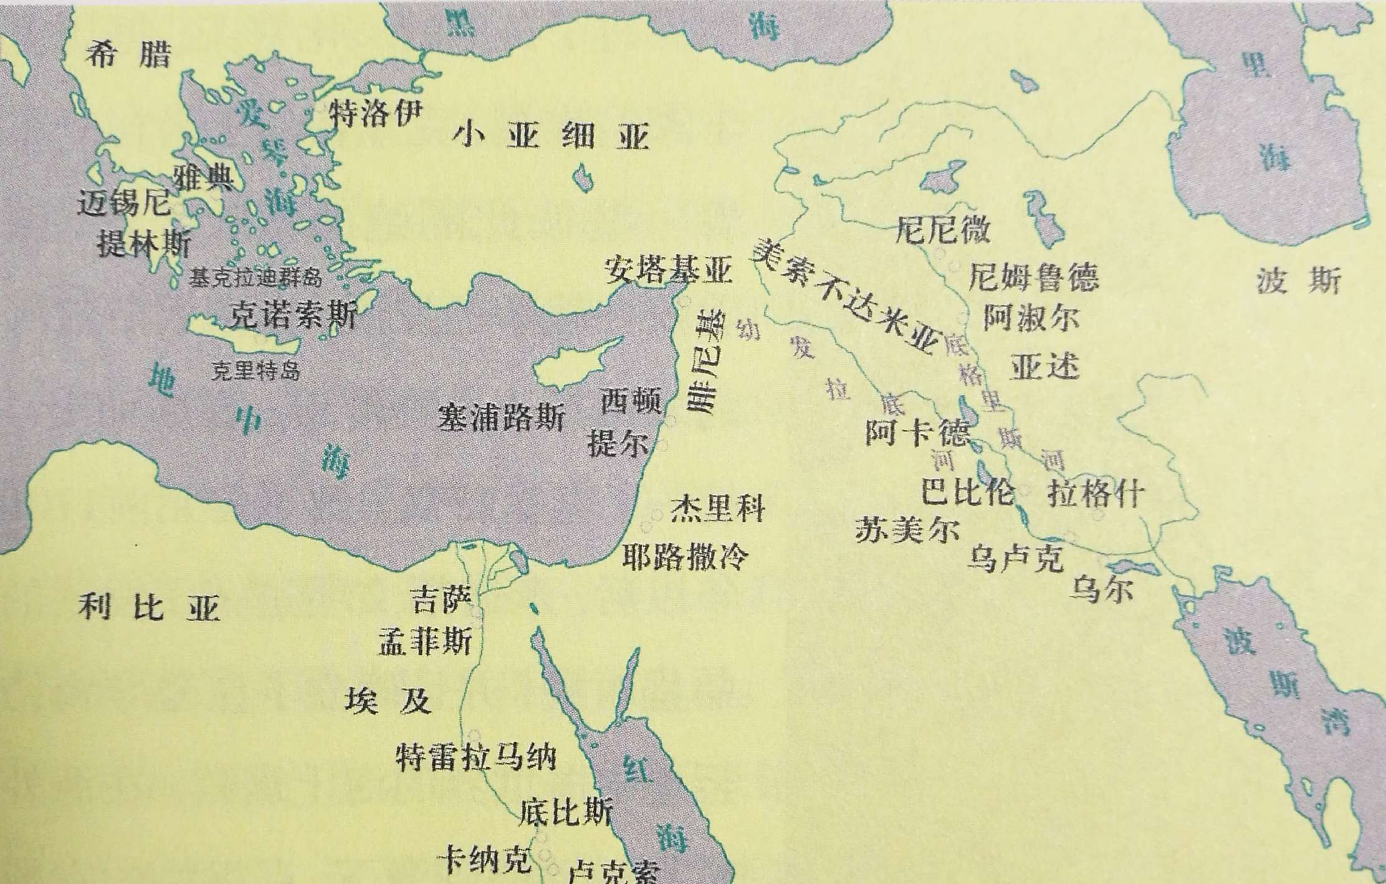
西方文明的发源地
1.克里特文明：
前2000出现
2.迈锡尼文明：
前12世纪结束
3.“黑暗时代”
前12世纪-前8世纪
Notes:
从历史溯源上看，西方文明最初的发源地可以追溯到位于爱琴海南端入口的克里特岛。早在公元前2800年左右，铜和青铜制造法就从小亚细亚的腓尼基传入克里特，此后不久在克里特岛中央的克诺索斯地区就出现了一个因为传说中的米诺斯王以及他那扑朔迷离的迷宫而得名的米诺斯文明。由于克里特岛以及非洲（埃及）均相隔一段极易航行的海上距离，因此产生之初，米诺斯文明就与周围地区特别是爱琴海沿岸地区保持着密切的文化联系，这种联系使得爱情海世界在文化方面表现出一种普遍的相似性和同源性。文化学家和历史学家通常把克里特文明以后后来出现的迈锡尼文明统称为爱琴海文明。
1.爱琴海文明中心：克里特文明，前2000年出现+迈锡尼文明：前12世纪结束，这两个时期相当于中国的夏商+基克拉底文明
迈锡尼文明由一支来自北方的印欧系游牧民族——阿卡亚人（最初的希腊人）建立，迈锡尼文明实际也是北方游牧文化与克里特文明相融合的结果。
阿卡亚人被多利亚人所灭，之后开启了长达三个世纪的“黑暗时代”，也被称为“英雄时代”。此时期正是荷马史诗和一些英雄传说形成的时期。
阿卡亚人建立迈锡尼文明之前就开始崇拜奥林匹斯山上的诸神。西方神话学家根据考古学和语言学的证据认定，作为至上神的宙斯是阿卡亚人的杰作。迈锡尼时期是阿卡亚人英雄传说的全盛时期，在此期间，北方印欧语神话与地中海神话的冲突融合也在紧锣密鼓进行着。关于奥林匹斯神族与提坦神族以及巨灵神之间惊心动魄的战斗，关于宙斯取代克罗诺斯的神界统治权的故事，以及彼此对立的诸神最终都被纳入到统一的神谱之中的结局，这些都反映了神话的这种悄无声息同时又激烈异常的冲突、融合过程。

Slide 11
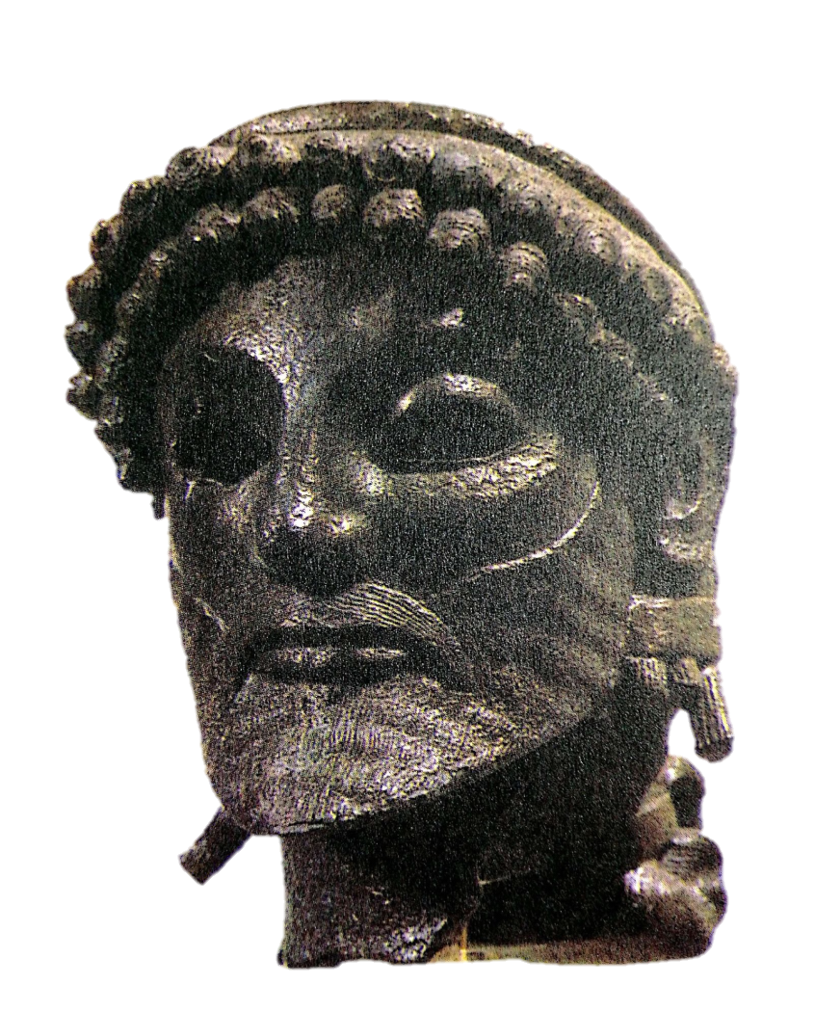
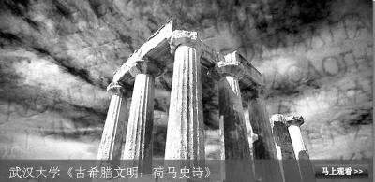
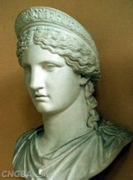
希腊神话——奥林波斯神统
十二主神 英语名称 象征
宙斯 Zeus 万神之王，司天堂、雷鸣、闪电等
赫拉 Hera 天后，婚姻和家庭女神
波塞冬 Poseidon 海神
阿佛洛狄忒 Aphrodite 肉欲爱情、美和恋爱之神
阿瑞斯 Ares 战神
雅典娜 Athena 法律的赋予者、智慧女神
阿波罗 Apollo 太阳神，司音乐、诗歌、艺术等
阿尔忒弥斯 Artemis 月亮和狩猎女神
赫淮斯托斯 Hephaestus 火神，工艺、炼冶之神
赫耳墨斯 Hermes 神的使者，司商业和贸易
哈得斯 Hades 死亡和阴间(地府)
得墨忒耳 Demeter 谷物和耕作女神
赫斯提亚 Hestia 灶神和家室女神
狄奥尼索斯 Dionysus 酒神，狂欢之神
宙斯头像，约公元前490年

Slide 12
宙斯“风流”的背后……
姓名 儿女
天后赫拉(Hera) 战神阿瑞斯、赫淮斯托斯、青春女神赫柏
智慧女神墨提斯 (Metis) 智慧女神雅典娜
农林女神德墨忒尔 (Demeter) 冥后泊尔塞福涅
暗夜女神勒托（Leto) 阿尔忒密斯与阿波罗
风雨女神迈亚 风神、神使赫耳墨斯
忒拜公主塞墨勒 酒神狄俄尼索斯
阿尔戈斯公主达那厄 波修斯（斩杀妖怪美杜莎）
腓尼基公主欧罗巴 冥界判官：拉达曼提、弥诺斯
克里特王斯巴达王后勒达 美女海伦
河神伊那科斯之女伊俄 埃及王厄帕福斯
阿尔戈斯公主阿尔克墨涅 大英雄 赫拉克勒斯
神
性
子
女
凡
人

Slide 13
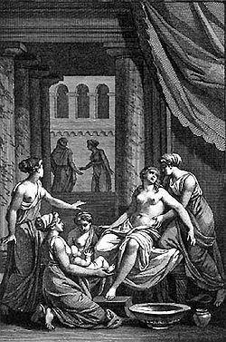
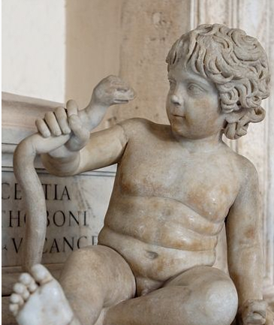
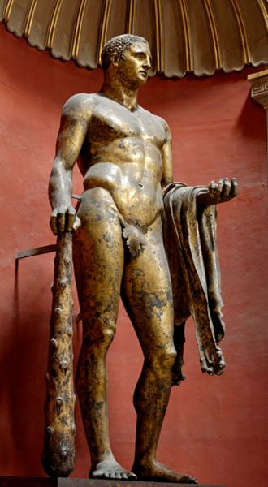
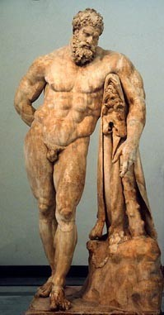
二
赫拉克勒斯：“因受赫拉迫害而建立功绩者”
“他在这里是怎样的巨人啊！怎样的臂膀啊！真是个赫耳枯勒斯！……”
——A.C.普希金《石客》
“四十五张印刷页！……真了不起——简直是立下了赫耳枯勒斯般的功绩！哎！让我喘口气吧！……”
——B.T.别林斯基《客店》

Slide 14
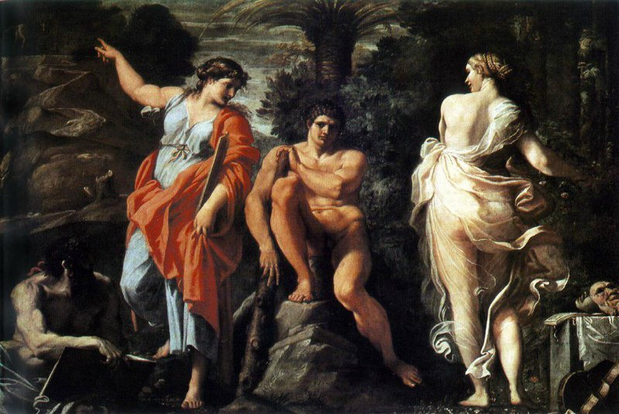
二
赫拉克勒斯的人生选择
赫拉克勒斯，我看你还没有决定在生命中究竟要走什么路。假使你选择我作你的朋友，我将引导你走最平坦最安适的路。那里没有你尝不到的快乐，也没有你不能避免的不幸！你将不参加任何战争和艰难。你将不用心思，只是享受丰盛的饮食和美酒，极耳目视听之乐，极身体和肉感的满足，睡着柔软的床榻，凡这些享受都不要费事也不要费力。……你将收获别人的劳力的果实，并得到一切对你有利的东西。因为我给与我的朋友这样一种权利：利用任何人或任何物来满足自己的享受！
最近便和最轻易的路引导你得到幸福
Notes:
我的朋友们称我为幸福，我的敌人侮辱我，给我另一个名字叫做堕落的享受。

Slide 15
二
赫拉克勒斯的人生选择
如果你选择我指示给你的路，你将成为一切善良与伟大的事业中的卓越人物。但我没有怠惰的快乐来贿赂你……要明白，人类不经过努力和辛苦，神祇是不会使他们有所收获的。假使你愿意神祇慈善地待你，你必须敬奉他们。假使你愿意朋友们爱你，你必须援助他们。假使你愿意全城对你尊敬，你必须为它服务。假使你愿意全希腊都称赞你的美德，你必须成为全希腊的恩人。假使你愿意收获，你必须耕种。假使你想战斗得胜，你必须学会战斗的技术。假使你想能够支配你的身体，你必须工作和流汗使它坚强。
光荣仍留存人间，供后世纪念。
《梦骑士》

Slide 16
课件
制作
制作人：张阿娜
谢谢各位
http://t.qq.com/anna258194194
258194194@qq.com
http://weibo.com/alanovianna

